Slide 1
СУДЕБНАЯ ПРАКТИКА РАЗРЕШЕНИЯ ТРУДОВЫХ СПОРОВ
Бережнов Андрей Александрович,
к.ю.н., заместитель декана,
доцент кафедры трудового права Юридического факультета
МГУ имени М.В. Ломоносова
р.п. Правдинский,
31 января 2024 г.

Slide 2
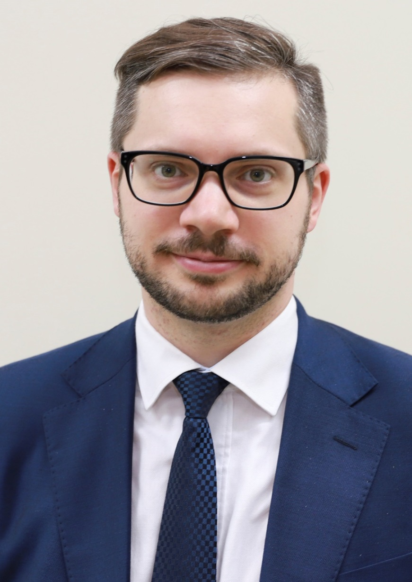
Бережнов Андрей Александрович
кандидат юридических наук
Заместитель декана по учебно-методической работе Юридического факультета МГУ имени М.В. Ломоносова.
Доцент кафедры трудового права Юридического факультета МГУ имени М.В. Ломоносова.
Член Общественного совета при Федеральной службе по труду и занятости (Роструд).
Председатель комиссии по социально-трудовым спорам Московского отделения Ассоциации юристов России.
Член Правления Ассоциации юридического образования.
Имеет обширный опыт урегулирования всех категорий трудовых споров на досудебной стадии, представительства интересов клиентов в судах всех инстанций, взаимодействия с государственными органами, проведения кадрового аудита, консультирования по различным областям трудового права.
Автор ряда научно-практических публикаций по трудовому праву, праву социального обеспечения.
E-mail: aabmsu@gmail.com

Slide 3
СОДЕРЖАНИЕ
Судебная практика по спорам о сокращении численности или штата работников.
Судебная практика по спорам об увольнении работников по собственному желанию и по соглашению сторон.
Судебная практика по спорам об увольнении работников за совершение виновных действий.
Судебная практика по срочным трудовым договорам.
Судебная практика по спорам о заработной плате.
Судебная практика по спорам, связанным с персональными данными.

Slide 4
СУДЕБНАЯ ПРАКТИКА ПО СПОРАМ О СОКРАЩЕНИИ ЧИСЛЕННОСТИ ИЛИ ШТАТА РАБОТНИКОВ - I
При реализации исключительной компетенции работодателя по изменению структуры, штатного расписания и численности работников действия работодателя должны являться обоснованными. В связи с этим подлежат проверке судом причины, побудившие работодателя сократить штат работников (оптимизация производства, сокращение видов осуществляемой деятельности и т.д.), а также наличие объективной связи между таким событием и предстоящим сокращением должности работника (Определение Девятого кассационного суда общей юрисдикции от 10.03.2022 № 88-2286/2022).
Решение работодателя о сокращении штата работников должно быть доказано работодателем ссылками на влияние на производственный процесс экономических, технических, организационных и иных факторов (Определение Четвертого кассационного суда общей юрисдикции от 23.11.2021 по делу № 88-23008/2021).

Slide 5
СУДЕБНАЯ ПРАКТИКА ПО СПОРАМ О СОКРАЩЕНИИ ЧИСЛЕННОСТИ ИЛИ ШТАТА РАБОТНИКОВ - II
Если сокращается только одна должность и работодатель не представляет доказательства уменьшения объемов работы, сокращение может быть признано судом необоснованным (фиктивным) (Определение Второго кассационного суда общей юрисдикции от 21.09.2021 по делу № 88-21411/2021).
Уволенный в связи с сокращением работник посчитал, что ему предложили не все вакансии, а именно должность, с которой уволился его коллега. Работодатель утверждал, что должность не была вакантной, т.к. на следующий же день после увольнения на нее взяли другого работника. Суд признал увольнение незаконным, т.к. данную вакансию необходимо было предложить при сокращении (Определение Четвертого кассационного суда общей юрисдикции от 18.02.2021 по делу № 388-5712/2021).

Slide 6
СУДЕБНАЯ ПРАКТИКА ПО СПОРАМ О СОКРАЩЕНИИ ЧИСЛЕННОСТИ ИЛИ ШТАТА РАБОТНИКОВ - III
При сокращении работодатель должен предлагать работнику имеющиеся вакансии не только в том населенном пункте, где фактически работает работник, но и где находится сама компания, которая является местом работы (Определение Верховного Суда РФ от 11.07.2022 № 9-КГПР22-5-К1).
Если восстановленному по решению суда работнику в первый день после восстановления вручают уведомление о предстоящем сокращении, это само по себе не свидетельствует о недобросовестных действиях работодателя, а суд должен проверить реальность такого сокращения (Определение Первого кассационного суда общей юрисдикции от 25.07.2022 по делу № 88-18360/2022).
При сокращении работника с разъездным характером работы, если в его трудовом договоре не закреплено место его работы, необходимо предлагать имеющиеся вакансии на всей территории России (Определение Второго кассационного суда общей юрисдикции от 08.12.2022 № 88-28314/2022).

Slide 7
СУДЕБНАЯ ПРАКТИКА ПО СПОРАМ ОБ УВОЛЬНЕНИИ ПО СОБСТВЕННОМУ ЖЕЛАНИЮ - I
Если после получения от работника заявления об увольнении по собственному желанию работодатель не разъяснил работнику последствия подачи такого заявления, право на его отзыв, не выяснил причины подачи такого заявления и не подтвердил его добровольность, увольнение может быть признано незаконным (Определение Седьмого кассационного суда общей юрисдикции от 09.08.2022 по делу № 88-12401/2022).
Если работник находится на больничном и лишен возможности отозвать заявление об увольнении по собственному желанию письменно, по почте, электронной почте или в мессенджере, то он может это сделать устно в ходе телефонного разговора (Определение Третьего кассационного суда общей юрисдикции от 30 октября 2023 г. № 88-21630/2023).

Slide 8
СУДЕБНАЯ ПРАКТИКА ПО СПОРАМ ОБ УВОЛЬНЕНИИ ПО СОБСТВЕННОМУ ЖЕЛАНИЮ - II
Уволенный по собственному желанию работник может быть восстановлен на работе, если будет доказано, что на момент подачи заявления у него было психическое расстройство. При этом не имеет значение оказание давление со стороны работодателя не оказывалось. После увольнения работник проходил лечение в клинической психиатрической больнице, имел соответствующий диагноз. Судебно-психиатрическая экспертиза показала, что работник не мог понимать значение своих действий и руководить ими, а значит, отсутствовало волеизъявление на прекращение трудовых отношений (Определение Первого кассационного суда общей юрисдикции от 01 августа 2023 г. по делу № 88-24959/2023).

Slide 9
СУДЕБНАЯ ПРАКТИКА ПО СПОРАМ ОБ УВОЛЬНЕНИИ ПО СОГЛАШЕНИЮ СТОРОН
Если работник, подписавший соглашение о расторжении трудового договора, пытается отозвать свою подпись в таком соглашении, а также предпринимает действия, свидетельствующие об отсутствии желания уволиться, увольнение может быть признано судом незаконным (Определение Первого кассационного суда общей юрисдикции от 21.12.2020 по делу № 8Г-26753/2020).
Если соглашение о расторжении трудового договора подписано «день в день», а работник впоследствии оспаривает правомерность своего увольнения, суд может признать расторжение трудового договора незаконным, т.к. работник был лишен возможности оценить правовые последствия подписания такого соглашения, не в полной мере осознавал свои действия и их последствия в виде потери работы и средств к существованию (Определение Второго кассационного суда общей юрисдикции от 27.07.2021 по делу № 88-16841/2021).

Slide 10
СУДЕБНАЯ ПРАКТИКА ПО СПОРАМ ОБ УВОЛЬНЕНИИ РАБОТНИКОВ ЗА СОВЕРШЕНИЕ ВИНОВНЫХ ДЕЙСТВИЙ - I
При длительном прогуле работодатель обязан запросить от работника письменное объяснение причин отсутствия на рабочем месте по каждому дню прогула, указанному в приказе об увольнении. В противном случае увольнение может быть признано судом незаконным (Определение Пятого кассационного суда общей юрисдикции от 15.11.2022 по делу № 88-8733/2022).
Если работник ушел с работы вследствие плохого самочувствия, а больничный ему был открыт позднее, это не повод увольнять его за прогул, т.к. нужно учитывать факт болезни, а не момент обращения к врачу (Определение Верховного Суда РФ от 17.08.2020 № 57-КГ20-9-К1).
Увольнение за прогул может быть признано судом не соответствующим тяжести совершенного проступка. Применение работодателем крайней меры дисциплинарного взыскания в виде увольнения должно быть обосновано, даже если работник до этого совершал незначительные дисциплинарные проступки (Определение Шестого кассационного суда общей юрисдикции от 05.08.2021 № 88-16206/2021 по делу № 2-697/2020).

Slide 11
СУДЕБНАЯ ПРАКТИКА ПО СПОРАМ ОБ УВОЛЬНЕНИИ РАБОТНИКОВ ЗА СОВЕРШЕНИЕ ВИНОВНЫХ ДЕЙСТВИЙ - II
Увольнение работника за неоднократное неисполнение своих трудовых обязанностей должно быть обосновано не только количеством совершенных проступков, но их тяжестью, например, характером наступивших для работодателя негативных последствий (Обзор практики рассмотрения судами дел по спорам, связанным с прекращением трудового договора по инициативе работодателя (утв. Президиумом Верховного Суда РФ от 09.12.2020).
Пересылка работником сведений, составляющих коммерческую тайну, с корпоративной почты на личную не должна сама по себе влечь увольнение работника за разглашение охраняемой тайны без учета последствий такого проступка, а также предшествующего отношения к труду (Определение Пятого кассационного суда общей юрисдикции от 25 мая 2023 г. по делу № 88-4285/2023).

Slide 12
СУДЕБНАЯ ПРАКТИКА ПО СРОЧНЫМ ТРУДОВЫМ ДОГОВОРАМ - I
Не допускается заключение срочного трудового договора в целях обеспечения исполнения обязательств работодателя по заключенным им гражданско-правовым договорам об оказании услуг, относящихся к его уставной деятельности, а также последующего увольнения работника в связи с истечением срока трудового договора, если его срочный характер обусловлен исключительно ограниченным сроком действия таких гражданско-правовых договоров (Постановление Конституционного Суда РФ от 19.05.2020 № 25-П).
Работник не должен делить с организацией риски, связанные с осуществлением ею уставной деятельности. Занятость работника не должна зависеть от заключения договора с заказчиком услуг (Определение Верховного Суда РФ от 19.07.2021 № 85-КГПР21-1-К1).

Slide 13
СУДЕБНАЯ ПРАКТИКА ПО СРОЧНЫМ ТРУДОВЫМ ДОГОВОРАМ - II
Если срочный трудовой договор не был прекращен при истечении срока, а работник продолжил выполнять трудовые обязанности, трудовой договор считается заключенным на неопределенный срок, даже если он был продлен соглашением сторон на следующий день после истечения срока (п. 14 Обзора судебной практики Верховного Суда РФ № 3 (2023), утв. Президиумом Верховного Суда РФ 15.11.2023).
Срочный трудовой договор со ссылкой на абзац 8 части второй статьи 59 Трудового кодекса РФ может быть заключен только с лицом, которое руководит организацией в целом, что подтверждается учредительными документами юридического лица. Заключение срочного трудового договора на указанном основании с руководителями структурных подразделений не допускается (Постановление Конституционного Суда РФ от 19 декабря 2023 г. № 59-П).

Slide 14
СУДЕБНАЯ ПРАКТИКА ПО СПОРАМ О ЗАРАБОТНОЙ ПЛАТЕ - I
Конституционный Суд РФ признал частично не соответствующей Конституции ч. 2 ст. 135 ТК РФ в части, позволяющей из-за дисциплинарного взыскания лишать работника стимулирующей части зарплаты (или произвольно ее снижать) на весь период действия дисциплинарного взыскания. Взыскание может быть учтено лишь за тот период, в котором работник совершил проступок. А размер дохода работника при таком снижении стимулирующей части зарплаты не должен превышать 20% (Постановление Конституционного Суда РФ от 15 июня 2023 г. № 32-П).
Ч. 8 ст. 178 ТК РФ не предполагает отказа в выплате работнику, уволенному по соглашению сторон, выходного пособия, выплата которого при увольнении по данному основанию предусмотрена трудовым договором и (или) соглашением о его расторжении, в размере, установленном соответственно трудовым договором и (или) соглашением о его расторжении (Постановление Конституционного Суда РФ от 13 июля 2023 г. № 40-П).

Slide 15
СУДЕБНАЯ ПРАКТИКА ПО СПОРАМ О ЗАРАБОТНОЙ ПЛАТЕ - II
Работнику была установлена нормальная продолжительность рабочего времени – 40 часов в неделю. Впоследствии работник уведомил работодателя о том, что является инвалидом II группы. Однако изменения в трудовой договор не внесли, сокращенное рабочее время (35 часов в неделю) не установили. Поскольку согласно табелю учета рабочего времени работник продолжал работать по 40 часов в неделю, суд взыскал в его пользу оплату сверхурочной работы (Определение Восьмого кассационного суда общей юрисдикции от 12 декабря 2023 г. № 88-23923/2023).
Начала появляться судебная практика, когда суды обязывают работодателей проводить индексацию заработной платы в соответствии с официальным уровнем инфляции. Так, в ЛНА организации было указано, что индексация происходит раз в четыре года на 8%. Суд указал, что это значительно ухудшает положение работников и фактически повышение уровня реального содержания заработной платы не происходит. Суд обязал работодателя проиндексировать зарплату согласно индексу потребительских цен по данным Мосстата (Определение Второго кассационного суда общей юрисдикции от 13 июня 2023 г. по делу № 88-12047/2023).

Slide 16
СУДЕБНАЯ ПРАКТИКА ПО СПОРАМ О ЗАРАБОТНОЙ ПЛАТЕ - III
При расчете оплаты сверхурочной работы нельзя руководствоваться лишь величиной тарифной ставки или оклада работника, нужно учитывать также компенсационные и стимулирующие выплаты (Постановление Конституционного Суда РФ от 27 июня 2023 г. № 35-П).
Если работник не использовал полагающиеся ему отгулы ко дню увольнения, то при увольнении работодатель обязан выплатить работнику разницу между повышенной оплатой за работу в выходной или праздничный день и той, что выплатили в одинарном размере. Законодателю надлежит внести соответствующие изменения в Трудовой кодекс РФ, а пока этого не произошло, следует руководствоваться позицией Конституционного Суда РФ (Постановление Конституционного Суда РФ от 06 декабря 2023 г. № 56-П).
Женщина, не являющаяся матерью или опекуном ребенка своего мужа, вправе использовать отпуск по уходу за таким ребенком, даже при наличии у него живой матери. При решении вопроса о предоставлении такого отпуска необходимо учитывать, с кем постоянно проживает ребенок и кто фактически занимается его воспитанием (Определение Восьмого кассационного суда общей юрисдикции от 28 сентября 2023 г. по делу № 88-19888/2023).

Slide 17
СУДЕБНАЯ ПРАКТИКА ПО ТРУДОВЫМ СПОРАМ, СВЯЗАННЫМ С ПЕРСОНАЛЬНЫМИ ДАННЫМИ РАБОТНИКА
Организация вправе самостоятельно определять и изменять пропускной режим. Работодатель вправе вводить новые требования, например, оформление пропуска при сдачи биометрических персональных данных (отпечатков пальцев и т.д.). Возложение на работника такой обязанности не требует его согласия (Определение Седьмого кассационного суда общей юрисдикции от 6 сентября 2022 г. по делу № 88-13416/2022).
К заболевшему работнику домой отправили группу работников, чтобы они забрали у него ключ от кабинета. Суд не посчитал это разглашением персональных данных третьим лицам, т.к. цель – обеспечение сохранности имущества организации (Определение Второго кассационного суда общей юрисдикции от 29.11.2022 № 88-26835/2022).
Размещение работодателем камер наблюдения в помещениях, предназначенных для отдыха и питания работников, незаконно. Камеры можно устанавливать на рабочих местах, в производственных помещениях, на территории организации для целей, связанных с исполнением должностных обязанностей. Работников нужно уведомить о наличии камер и зонах их видимости (Определение Третьего кассационного суда общей юрисдикции от 03 июля 2023 г. по делу № 14171/2023).

Slide 18
СПАСИБО ЗА ВНИМАНИЕ!

